Slide 1
Comitês da IFALPA
Professional & Government Affairs
Legal
Administration, Membership & Finance
Accident Analysis & Prevention
Air Traffic Services
Aircraft Design & Operations
Aerodrome & Ground Environment
Dangerous Goods
Helicopter
Human Performance
Security
Notes:
11 Specialist Committees that meet once or twice a year to discuss existing and future policies which impact on aviation issues.
They make policy recommendations which then form the core discussions at the Annual Conference.
Anyone nominated by their Association can attend Committee – no restrictions

Slide 2
Comitês da IFALPA que o SNA está presente:
Accident Analysis & Prevention (Cmte. Mateus)
Human Performance (Cmte. Túlio e Cmte. Raul)
Professional & Government Affairs (Cmte. Marcelo Ceriotti (Vice Chairman))
Notes:
11 Specialist Committees that meet once or twice a year to discuss existing and future policies which impact on aviation issues.
They make policy recommendations which then form the core discussions at the Annual Conference.
Anyone nominated by their Association can attend Committee – no restrictions

Slide 3
→ A tarefa do Comitê de Assuntos Profissionais e Governamentais é auxiliar a Federação e suas Member Associations a representar os pilotos de linha aérea em questões industriais da maneira mais ampla possível. Principais discussões: - Acordos Multilaterais de Serviços Aéreos (Acordos de Céus Abertos) - ATRP da ICAO - Propriedade e Controle (Ownership & Control) / Principal Local de Negócios (Principal Place of Business) - Esquemas Pay-to-Fly / Emprego Atípico - Empresas Aéreas Transnacionais
PGA Committee

Slide 4
IFALPA PGA – Principal Assunto: Acordo Multilateral de Serviços Aéreos do ATRP/ ICAO
Uma das tarefas mais importantes realizadas pelo SNA foi sua participação nos Grupos de Trabalho e no Painel de Regulação do Transporte Aéreo (ATRP), fazendo parte, em algumas ocasiões, das delegações da IFALPA e também da ITF.
Nosso objetivo agora é garantir que os princípios fundamentais da IFALPA e as cláusulas de proteção social / trabalhista estejam sempre presentes nas negociações dos MASA.
A liberalização comercial do setor aéreo é inevitável e segue uma tendência global, mais do que nunca, é necessária uma ação direta do SNA, junto ao governo brasileiro, e indiretamente, através de organizações internacionais, como IFALPA, ITF, FESPLA e talvez outras.
O SNA deve ampliar sua luta para garantir os interesses dos aeronautas brasileiros no MASA.

Slide 5
AAP Committee
→ O Comitê AAP garante que as atividades de investigação de segurança resultem no desenvolvimento de estratégias de prevenção que contribuam para melhorar os níveis de segurança.
→ Para conseguir isso, o Comitê avalia a publicação dos relatórios finais de acidentes e sua conformidade com o Anexo 13 da OACI, monitora a implementação de quaisquer recomendações de segurança, identifica e comunica tendências inseguras e promove ativamente o desenvolvimento de programas de segurança não punitivos.
Principais discussões: - Um nível de segurança em todo o mundo.
- Promoção de uma cultura não punitiva e prevenção da criminalização do erro.
- Investigações de sistemas e a inclusão de fatores em vez de causa(s) provável(eis).
- Implementando SARPS, fazendo parte do Roteiro da ICAO.

Slide 6
HUPER
O Comitê HUPER está relacionado à performance humana, seno responsável por preparar e discutir documentos de trabalho que reavaliam ou modificam a política da IFALPA sobre todos os aspectos relacionados a:
Medicina aeronáutica;
Seleção de Piloto, Treinamento, Licenciamento.
Fatores Humanos no Projeto, Procedimentos e Operações de Aeronaves,
Fatores Humanos na Análise de Incidente/Acidente.
Ademais, desenvolve a política da IFALPA tomando conhecimento das conclusões da pesquisa internacional e reconhecimento dos desenvolvimentos na ciência dos fatores humanos, interagindo com outros Comitês da IFALPA.
Fornece consultoria especializada sobre questões de desempenho humano, mediante solicitação ao Conselho Executivo, outros Comitês da IFALPA, grupos consultivos e partes externas interessadas.
Principais discussões:
- Multi Crew Pilot Licence (MPL);
- Idade máxima da licença;
- Qualidade do ar da cabine;
- Geração futura de aeronaves.

Slide 7
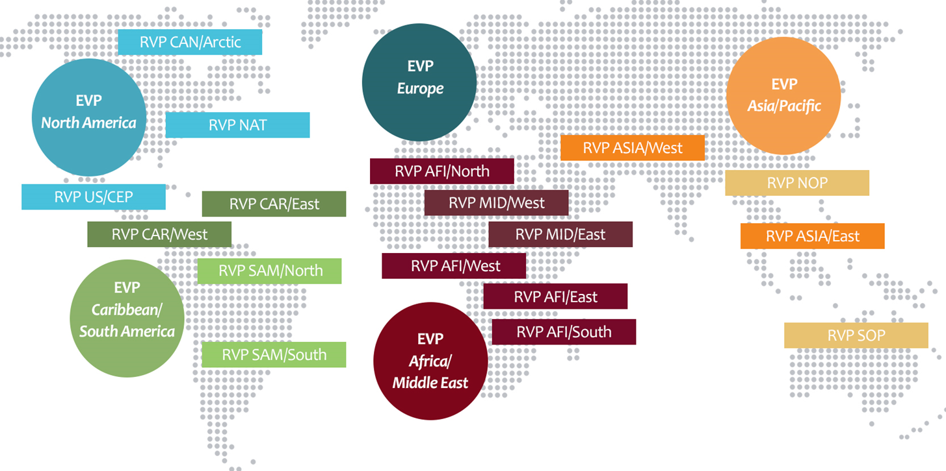
As 5 Regiões da IFALPA

